Slide 1
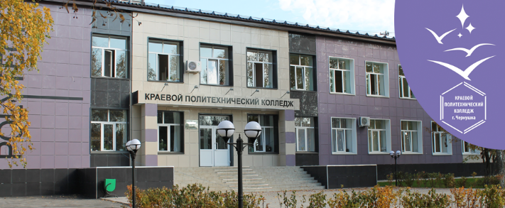
Информация о наличии средств обучения и воспитания, в том числе инвалидов и лиц с ограниченными
возможностями здоровья

Slide 2
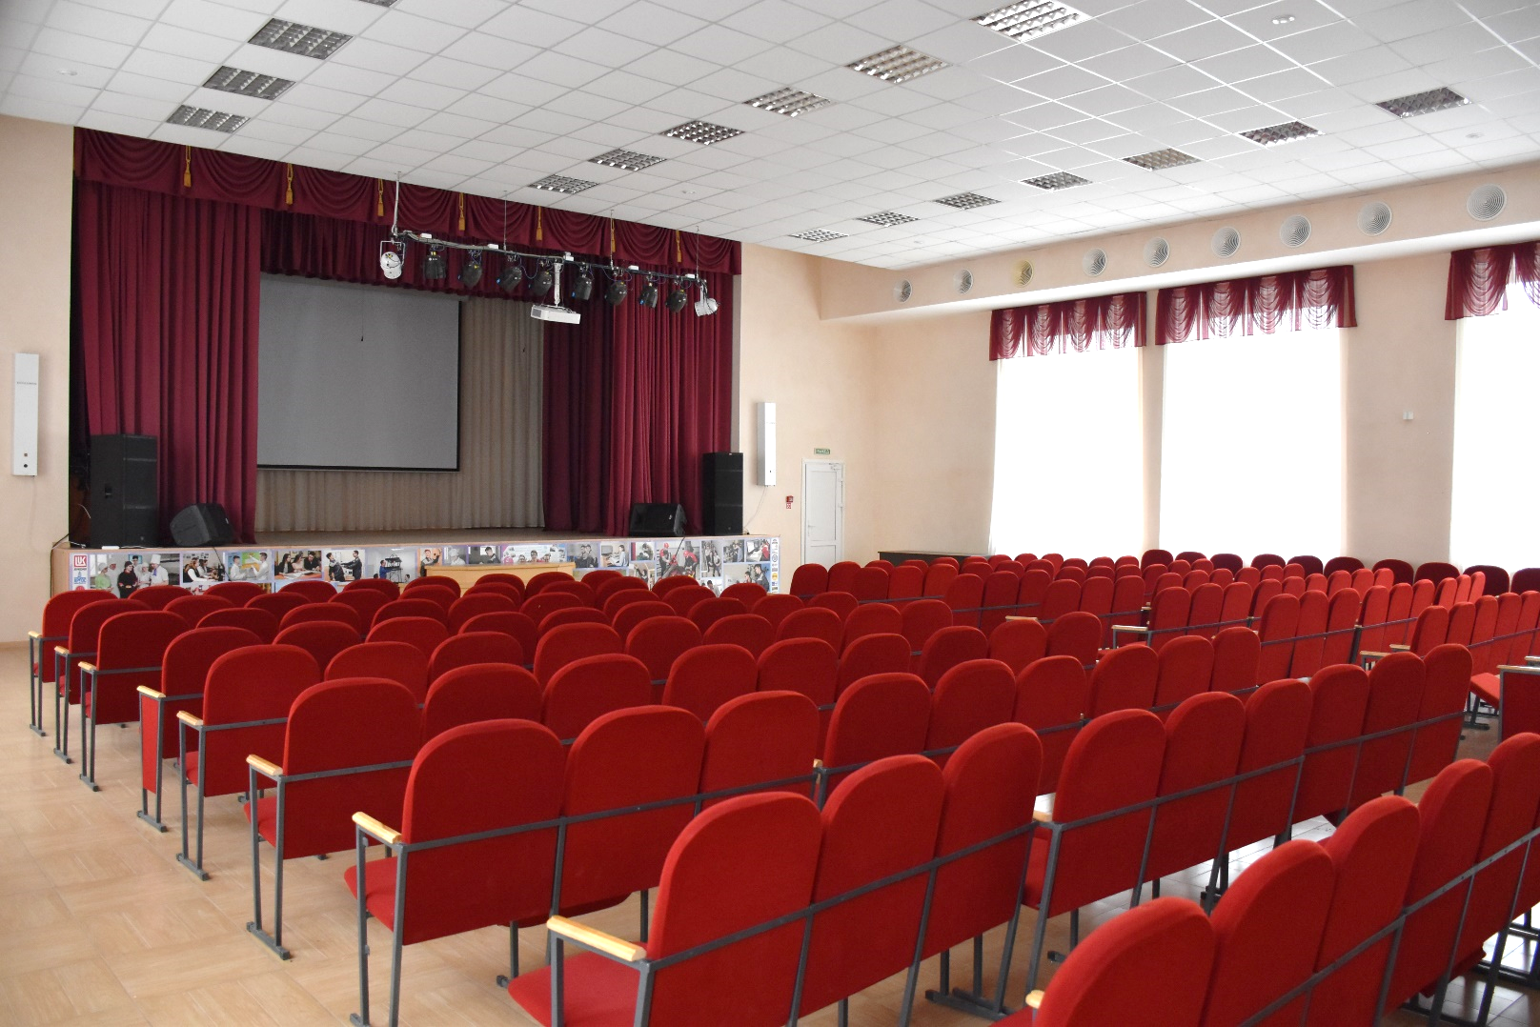
Актовый зал
Актовый зал, оборудованный специальной аппаратурой для организации и проведения всевозможных концертов, театральных постановок, просмотра кинофильмов, игр КВН и т.п.

Slide 3
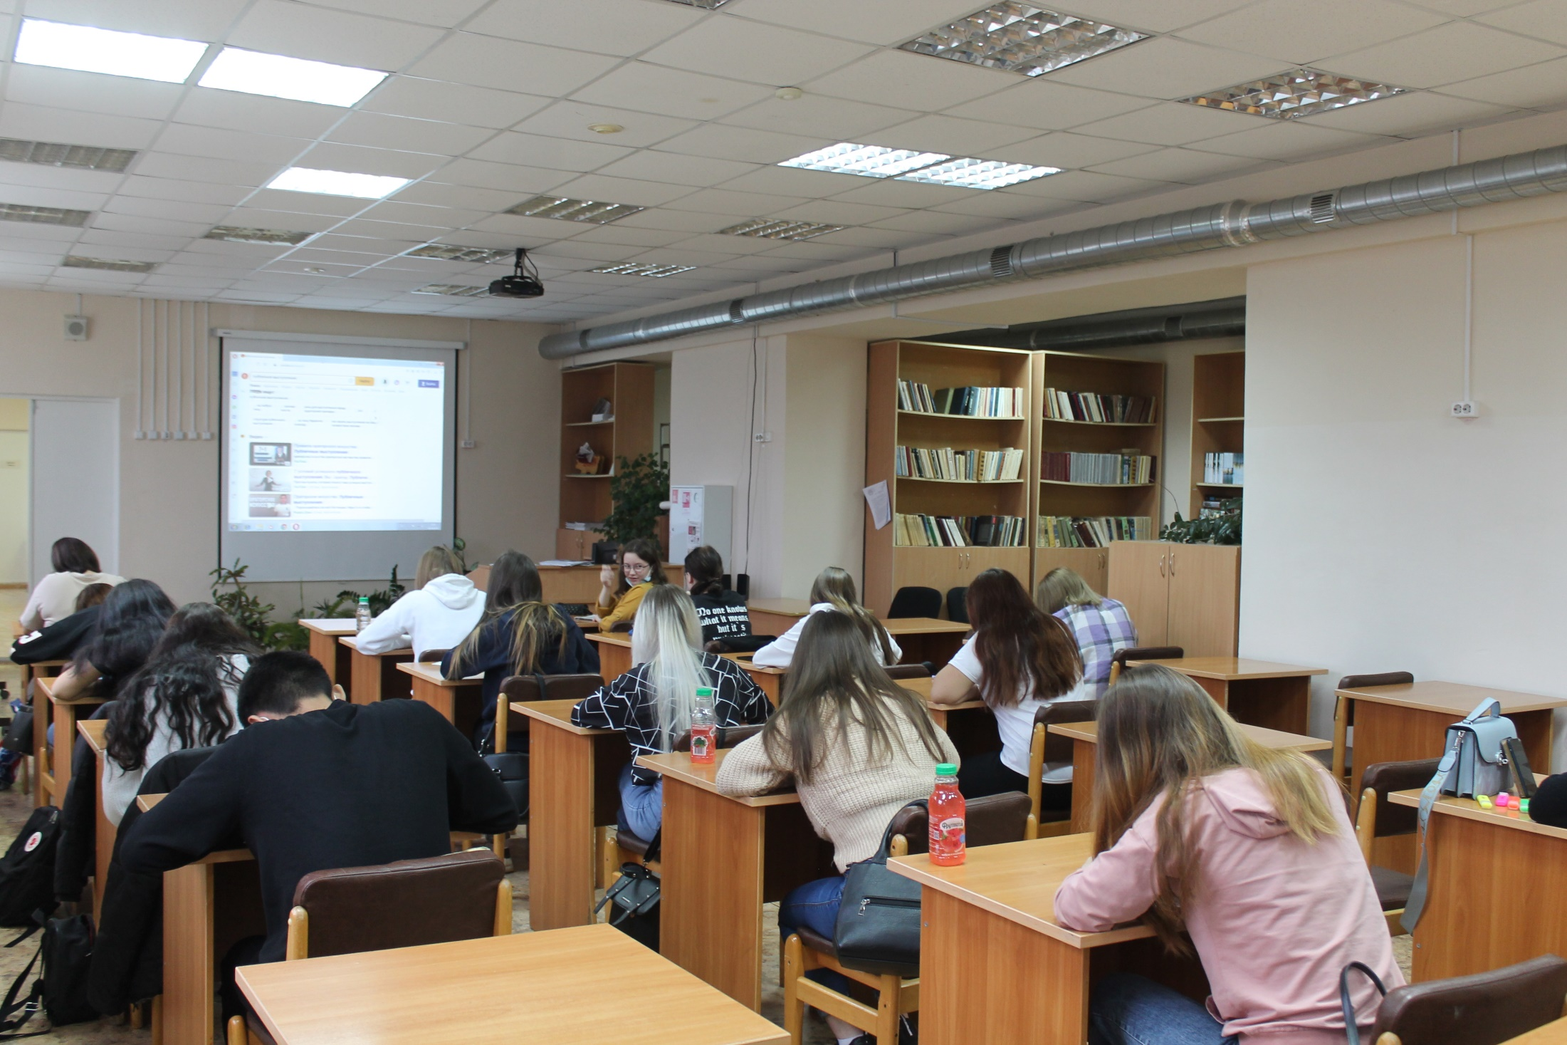
Медиа - центр

Slide 4
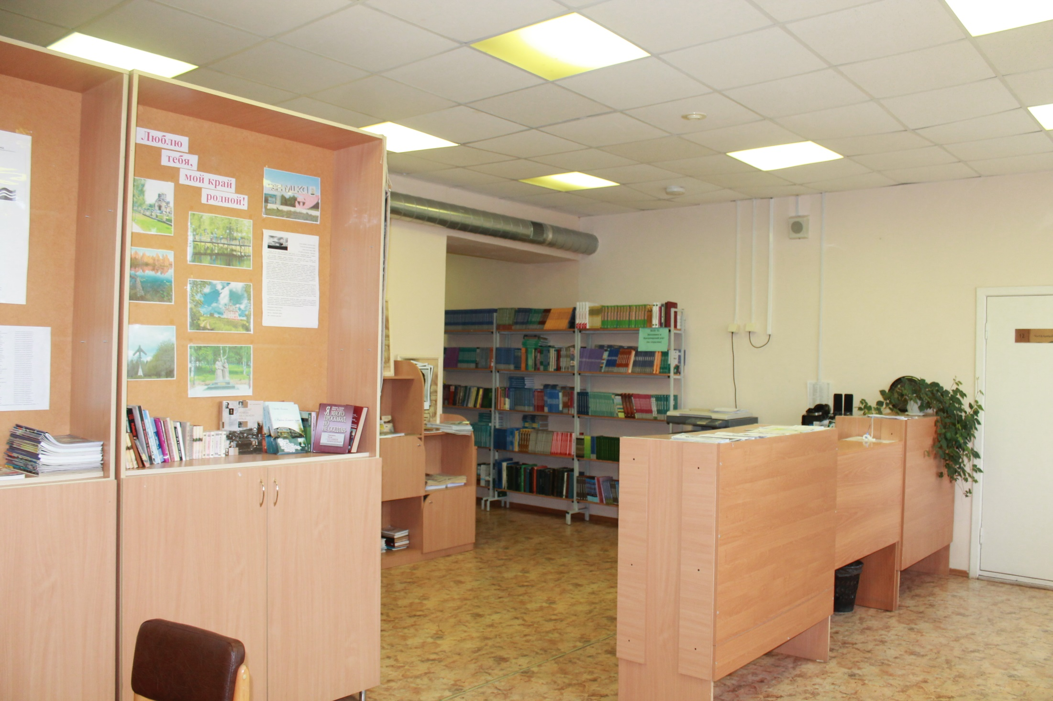
Библиотека

Slide 5
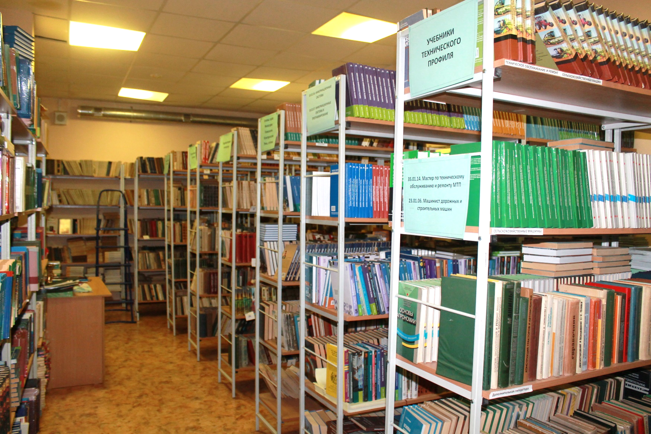
Библиотека

Slide 6
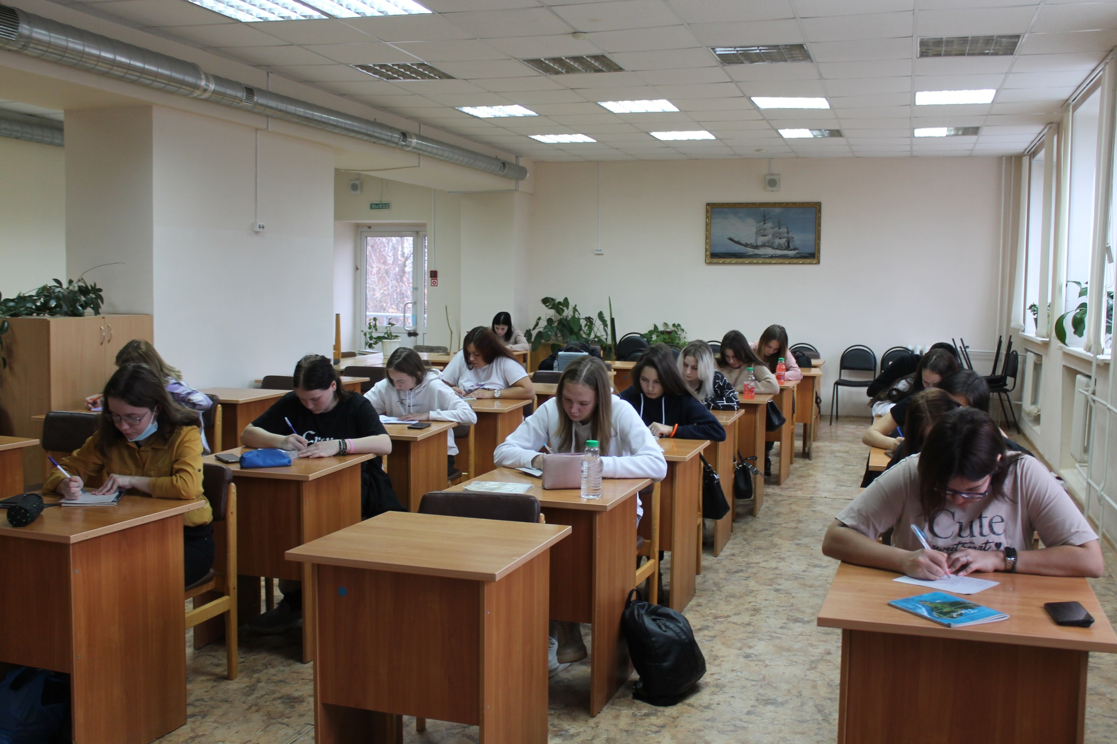
Лекционные залы, аудитории и лаборатории
Лекционные залы, аудитории и лаборатории оборудованы мультимедийной аппаратурой и средствами звукоусиления

Slide 7
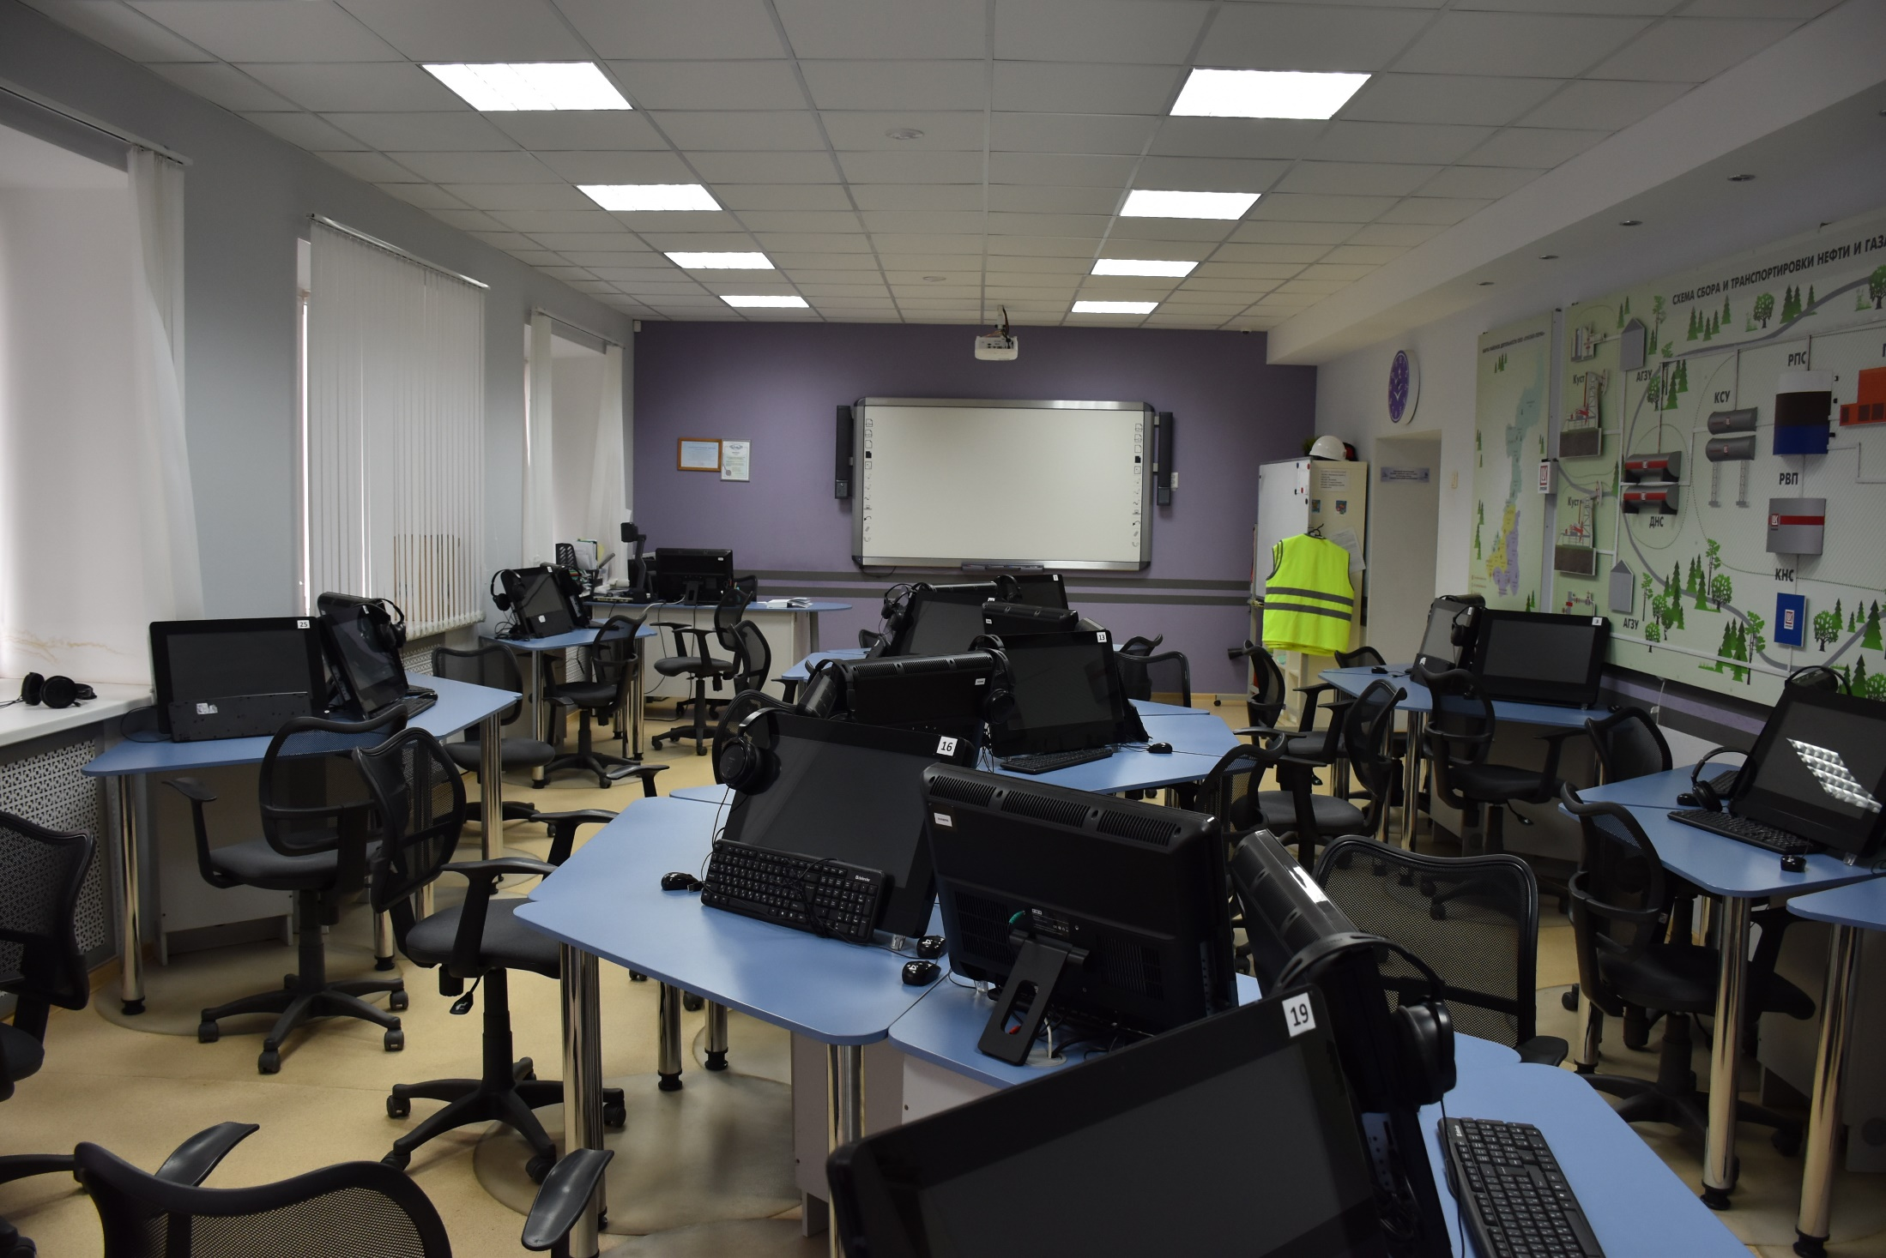
Лекционные залы, аудитории и лаборатории
Лекционные залы, аудитории и лаборатории оборудованы мультимедийной аппаратурой и средствами звукоусиления

Slide 8
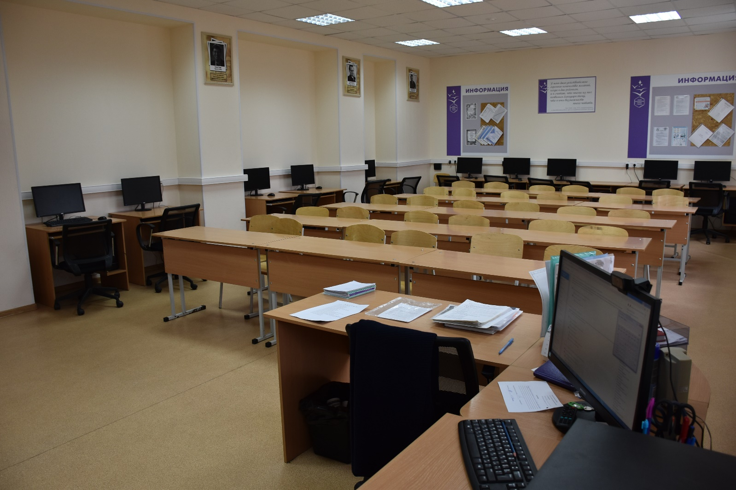
Лекционные залы, аудитории и лаборатории
Лекционные залы, аудитории и лаборатории оборудованы мультимедийной аппаратурой и средствами звукоусиления

